Slide 1
DESAIN & KONSEP PERANCANGAN APLIKASI API FILM
Ryo Altius Benito - 71190417
Renaldi Kristian Hartono - 71190424
Stefanus Aditya Dwi Cahyono - 71190504

Slide 2
konsep
Aplikasi ini memiliki konsep menyediakan informasi-informasi mengenai film-film yang sudah rilis maupun belum rilis dengan berbagai genre dan kategori

Slide 3
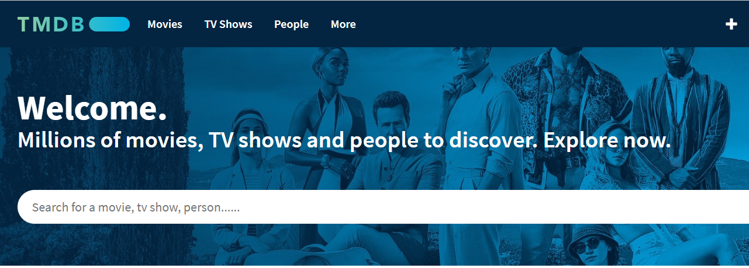
data
Aplikasi yang dirancang termasuk kedalam aplikasi film yang menggunakan sebuah public API free yaitu TMDB API.

Slide 4
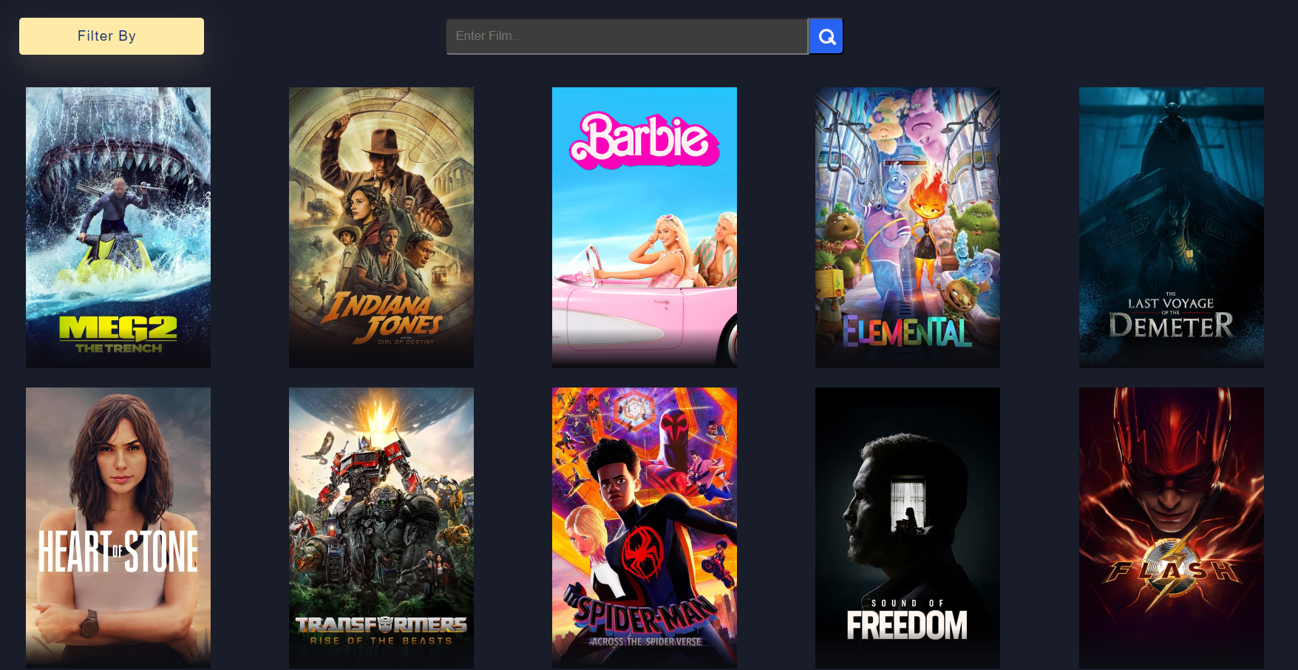
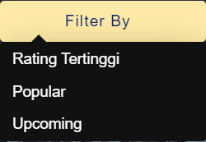
desain

Slide 5
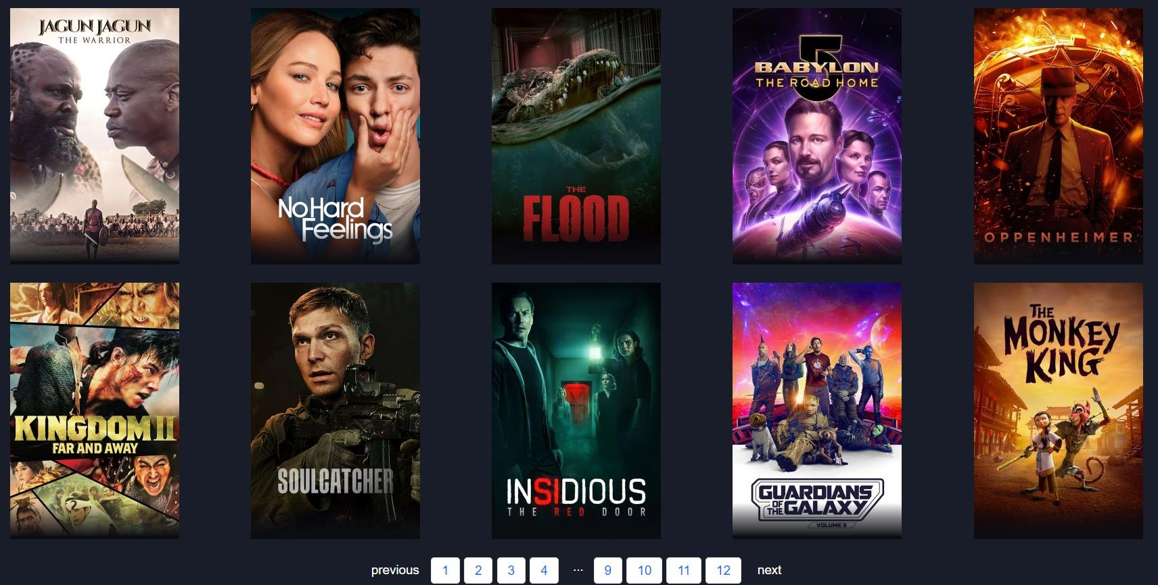
desain

Slide 6
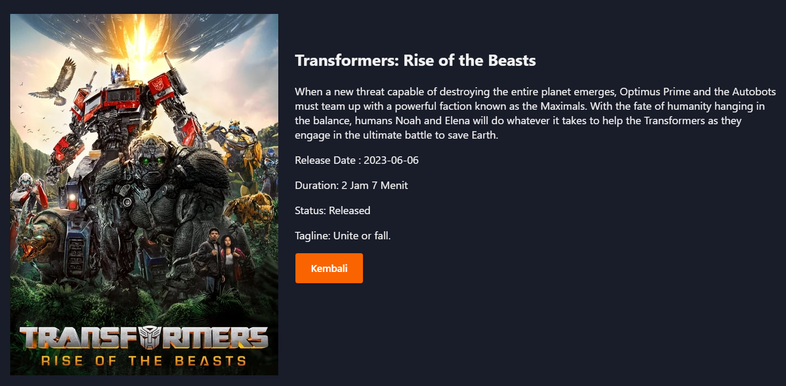
desain

Slide 7




Thank you

